Slide 1
Så här tänkte vi…..
Notes:
Projektgrupp som träffas under två år
Vid planeringen i våras var tanken för det här passet att visa det material som vi tar fram, prata kring det men..
Eftersom alla projektmöten varit digitala, inte hunnit färdigställa tillräckligt mycket för att det ska gå att visa upp.
Ska berätta om hur vi planerat projektet och vad vi ska levereras inom projektet!
Har ni tankar kring materialet tex checklistan så kontakta gärna någon i arbetsgruppen. Eftersom materialet inte är färdigformat ännu finns möjlighet att kunna påverka.
Både stora och små idéer.

Slide 2
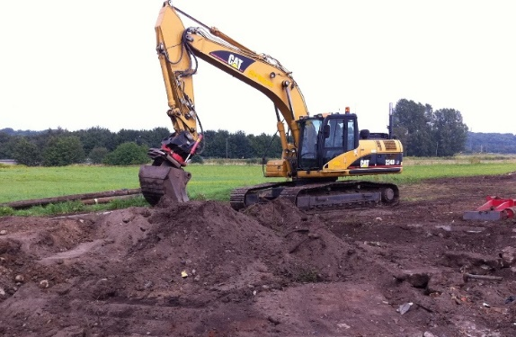
Så här tänkte vi… 1. Anläggning
Tillstånd, Örbyfältet
Schaktning
Tankning
Uppställning fordon
Tillstånd, Rickarum
Schaktning (större)
Förbud, Rickarum
Tankning
Begreppet anläggning
Huvudmannens verksamhet
Skyddsåtgärder som kan behövas
Kunskap
Uppställning av arbetsfordon
Arbetsfordon i gott skick
Saneringsutrustning
Handlingsplan för olyckor
Information
Cistern för tankning
Avloppsvatten från arbetsbod
Återfyllnad av schakt
Massor för återfyllnad
Förvaring av schaktmassor
Information om förorening hittas
Notes:
Utifrån den projektbeställning vi fått med oss in projektet har vi utvecklat och skrivit en mer utförlig projektplan.
Övergripande syftet är att jobba för att Miljömålen Grundvatten av god kvalitet och Giftfri miljö ska uppnås och att
säkerställa skyddandet av vattenskyddsområden i Skåne och därmed vårt vatten.
Vidare

Slide 3
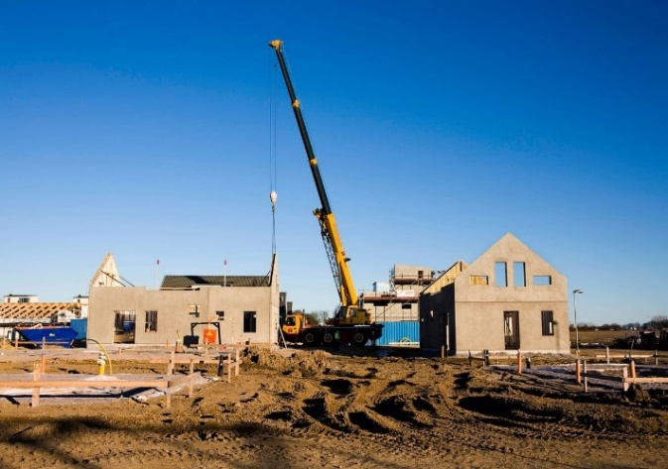
Så här tänkte vi… 2. Ny och tillbyggnad
Tillstånd som behövs på Örbyfältet
Ny miljöfarlig verksamhet
Tillbyggnad (utan källare)​
Schaktning
Eventuellt även tillstånd för
Uppställning fordon​
Cistern​
Tankning ​
Lagra/Sprida gödsel ​
Avlopp
Tillstånd som behövs i Rickarum
Cisterner
Större schaktningsarbeten (eventuellt)
Anmälan som behövs i Rickarum
Spridning av gödsel
Ny gödselanläggning
Notes:
Utifrån den projektbeställning vi fått med oss in projektet har vi utvecklat och skrivit en mer utförlig projektplan.
Övergripande syftet är att jobba för att Miljömålen Grundvatten av god kvalitet och Giftfri miljö ska uppnås och att
säkerställa skyddandet av vattenskyddsområden i Skåne och därmed vårt vatten.
Vidare

Slide 4
Så här tänkte vi… 3. Uppställning av bilar
Med skyddsföreskrifterna för Örbyfältet kan uppställningen regleras med villkor oavsett om bilarna utgör avfall eller inte.
Med skyddsföreskrifterna för Rickarum kan uppställningen bara regleras med försiktighetsmått om bilarna utgör ett avfall. I annat fall – förbud. Ytterligare en reflektion är att om vi inte anser att förbud är motiverat så kan det vara lättare att använda generell lagstiftning, i form av de allmänna hänsynsreglerna, än skyddsföreskrifterna.
Tillstånd, Örbyfältet
Lagring och hantering av petroleumprodukter
Långtidsuppställning av fordon (mer än ett dygn)
Förbud, Örbyfältet
Ny miljöfarlig verksamhet (ny för vem?)
Tillstånd/anmälan, Rickarum
Farligt avfall kräver anmälan
Ingen möjlighet att söka tillstånd
Förbud, Rickarum
Om bilarna definieras som avfall är förvaring direkt på mark förbjuden
Övrig hantering av för grundvattnet skadliga ämnen
Nyetablering (ny för vem?)
Notes:
Utifrån den projektbeställning vi fått med oss in projektet har vi utvecklat och skrivit en mer utförlig projektplan.
Övergripande syftet är att jobba för att Miljömålen Grundvatten av god kvalitet och Giftfri miljö ska uppnås och att
säkerställa skyddandet av vattenskyddsområden i Skåne och därmed vårt vatten.
Vidare

Slide 5
Så här tänkte vi… 4. Olovlig användning av bekämpningsmedel
I fält
Inom både områden, stoppar spridningen av växtskyddsmedel. Dokumenterar ute i fält.
Tillstånd/anmälan, Rickarum
Inom sekundär zon Rickarum krävs det tillstånd för användning av växtskyddsmedel.
Förbud, Rickarum
Förbud inom primär zon för användning av växtskyddsmedel. Från förbudet undantas bekämpningsmedel enligt särskild förteckning som fastställts av kommunens nämnd, då tillstånd krävs av kommunens nämnd.
Förbud Örbyfält
Hantering av bekämpningsmedel inom primär- och sekundär skyddszon är förbjuden.
Följder av användningen
Spridning inom primär och sekundär zon Rickarum → åtalsanmälan (29:1 a och 29:2 a)
Spridning inom primär och sekundär zon Örbyfält → åtalsanmälan
Förelägga att lantbrukaren ska söka tillstånd sekundär zon Rickarum.
Notes:
Utifrån den projektbeställning vi fått med oss in projektet har vi utvecklat och skrivit en mer utförlig projektplan.
Övergripande syftet är att jobba för att Miljömålen Grundvatten av god kvalitet och Giftfri miljö ska uppnås och att
säkerställa skyddandet av vattenskyddsområden i Skåne och därmed vårt vatten.
Vidare

Slide 6
Så här tänkte vi… 4. Olovlig användning av bekämpningsmedel
Skyddsåtgärder
I tillstånden för spridning av växtskyddsmedel kan följande skyddsåtgärder användas;
Sprutjournalen för odlingssäsongen skall skickas in till miljökontoret varje år senast 31 december
Eventuella förändringar, till exempel nya preparat, ny arrendator eller om det går att ersätta med preparat som antas vara mindre farliga, ska omedelbart anmälas till samhällsbyggnadsnämnden.
Handlingsplan ska finnas som beskriver hur man ska agera vid olyckor i samband med spridning, då växtskyddsmedel läckt ut eller kan befaras läcka ut.
Mark – och vindanpassat skyddsavstånd ska hållas. Ett anpassat skyddsavstånd ska bestämmas med hjälp av ”Hjälpredan” från Säkert växtskydd.
Med skyddsföreskrifterna för Örbyfältet är all hantering av bekämpningsmedel inom primär och sekundär zon förbjuden.
Med skyddsföreskrifterna för Rickarum är det förbud i primär zon för all yrkesmässig hantering av kemiska bekämpningsmedel är förbjuden. Från förbudet undantas bekämpningsmedel enligt särskild förteckning som fastställts av kommunens nämnd, då tillstånd krävs av kommunens nämnd.
Med skyddsföreskrifterna för Rickarum krävs det tillstånd i sekundär zon för all yrkesmässig hantering av kemiska bekämpningsmedel.
Notes:
Utifrån den projektbeställning vi fått med oss in projektet har vi utvecklat och skrivit en mer utförlig projektplan.
Övergripande syftet är att jobba för att Miljömålen Grundvatten av god kvalitet och Giftfri miljö ska uppnås och att
säkerställa skyddandet av vattenskyddsområden i Skåne och därmed vårt vatten.
Vidare

